Slide 1
Перелетные птицы

Slide 2
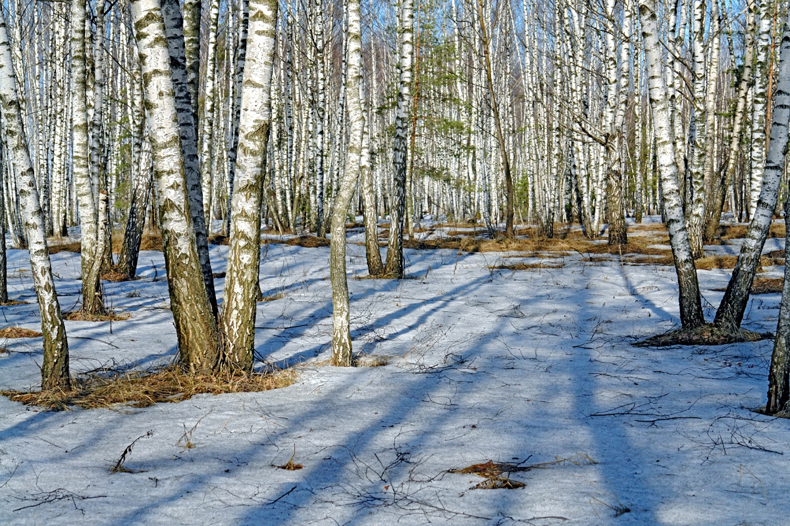

Slide 3
Грач

Slide 4
Скворец

Slide 5
Ласточка

Slide 6
Журавль

Slide 7
Аист

Slide 8
Жаворонок

Slide 9
Кукушка

Slide 11
Чьи гнезда?

Slide 16
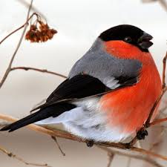
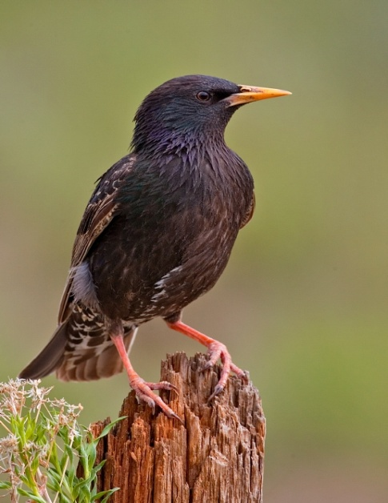
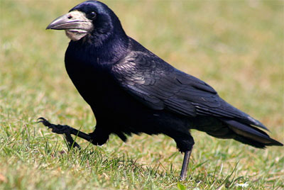
Кто лишний?

Slide 17
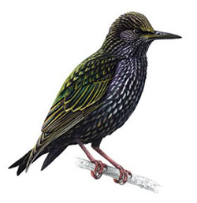
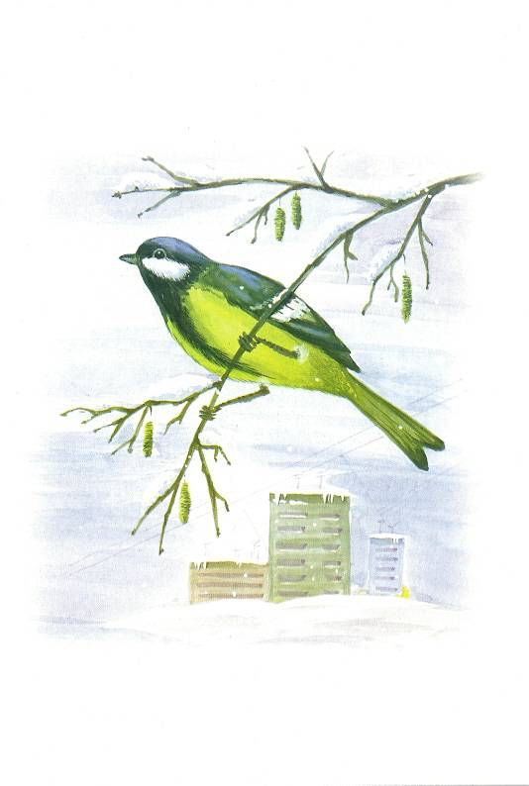
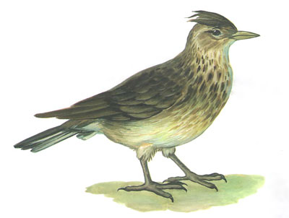
Кто лишний?

Slide 18
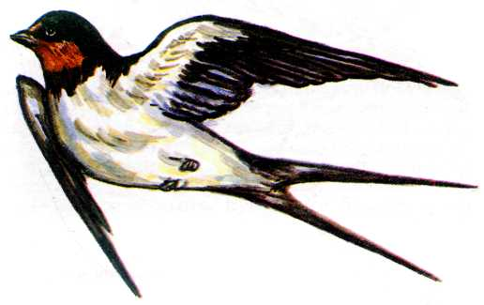
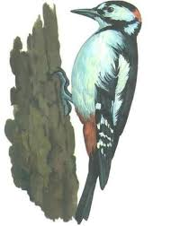
Кто лишний?

